Slide 1
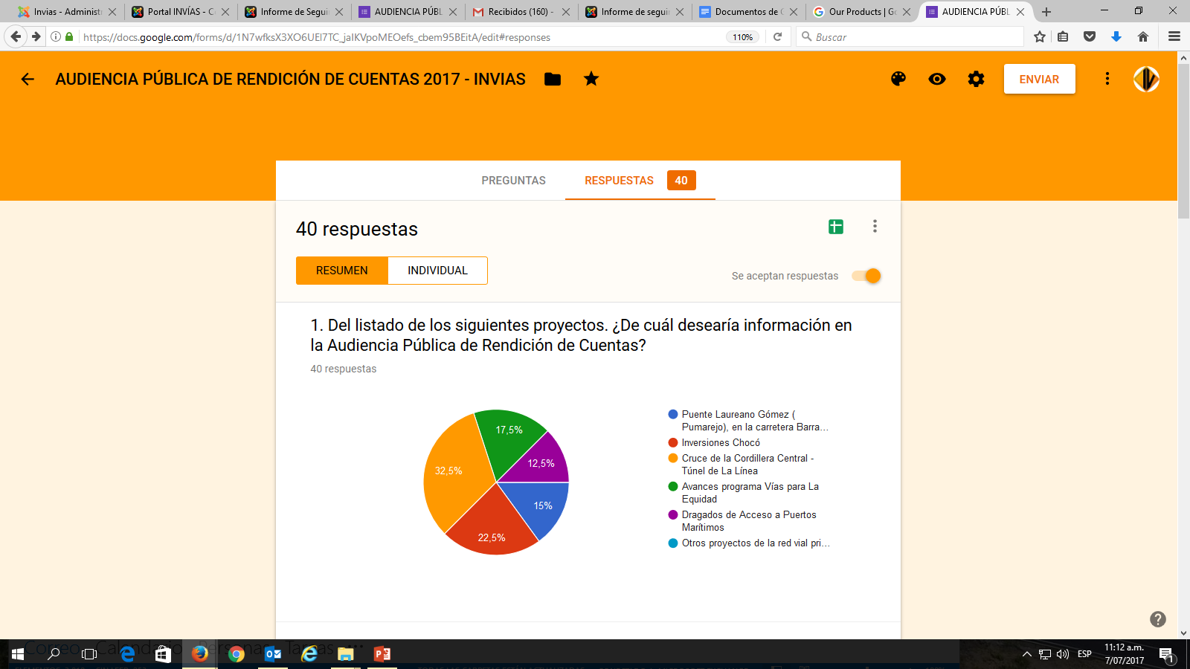
AUDIENCIA PÚBLICA DE RENDICIÓN DE CUENTAS 2017 –Invías-

Slide 2
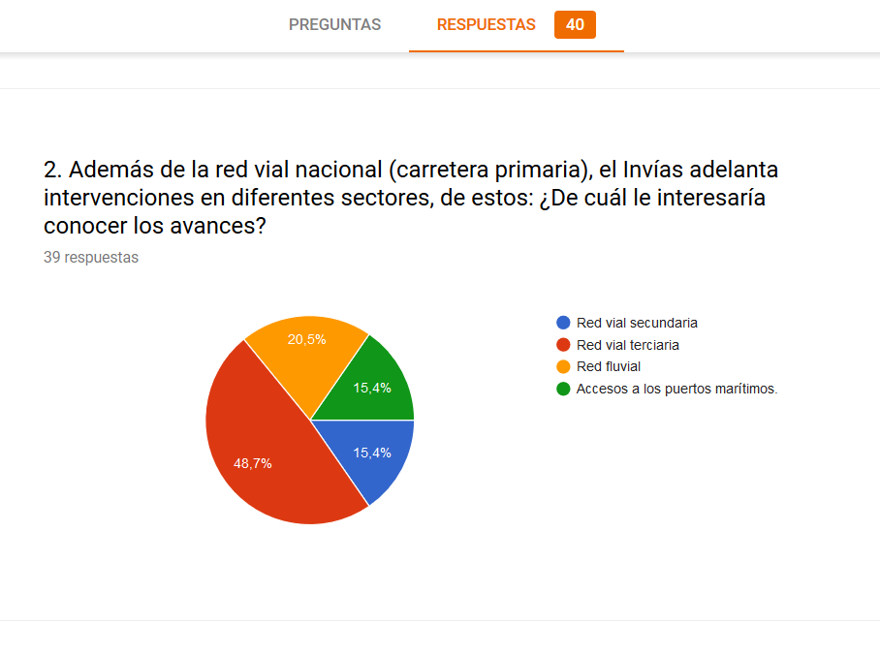
AUDIENCIA PÚBLICA DE RENDICIÓN DE CUENTAS 2017 –Invías-

Slide 3
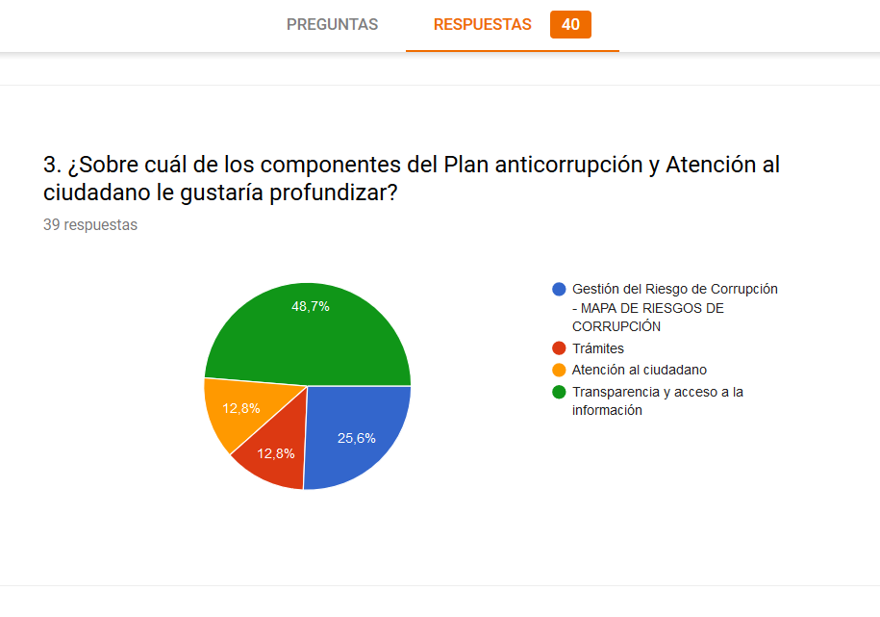
AUDIENCIA PÚBLICA DE RENDICIÓN DE CUENTAS 2017 –Invías-

Slide 4
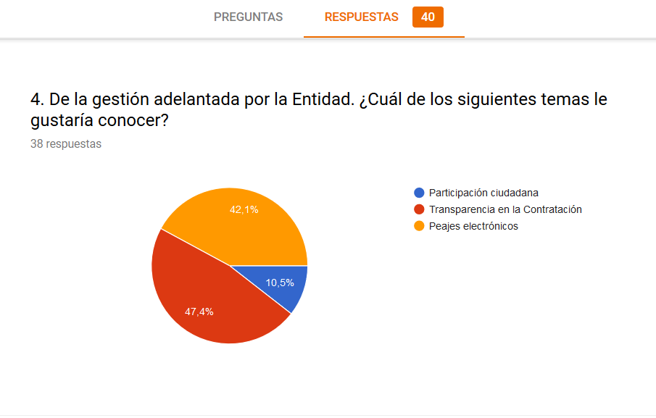
AUDIENCIA PÚBLICA DE RENDICIÓN DE CUENTAS 2017 –Invías-

Slide 5
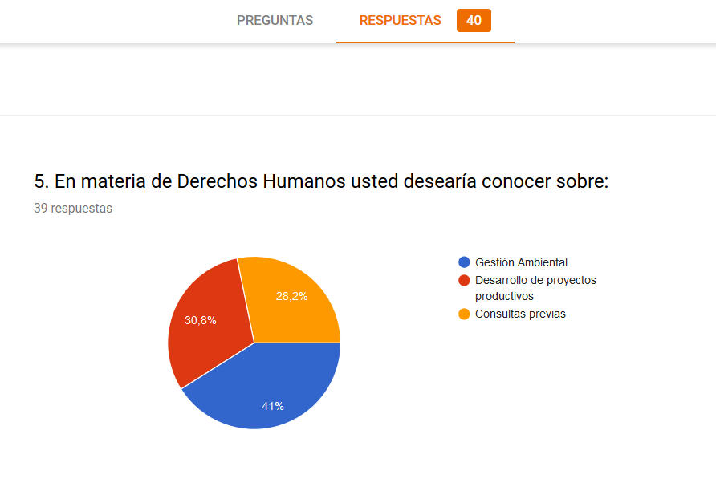
AUDIENCIA PÚBLICA DE RENDICIÓN DE CUENTAS 2017 –Invías-

